Slide 1
4
4
4
المراجعة
الدرس 16
الدرس 15
الدرس 14
الدرس 13

Slide 2






أيقونات توجيهية
توجيهات الأستاذ(ة)
تعيين تلميذ للإجابة
المرور بين الصفوف
عرض فيديو
المرور للشريحة الموالية بعد عرض الفيديو
العمل في ثنائيات

Slide 3
برمجة الأسبوع الرابع
(ة)خاص بالأستاذ
الدرس 14
الدرس 13
المجسمات 2
المجسمات 1
الدرس 16
الدرس 15
حل المسائل (كسركمية)
المجسمات 3
المراجعة
مراجعة دروس الأسبوع4

Slide 4
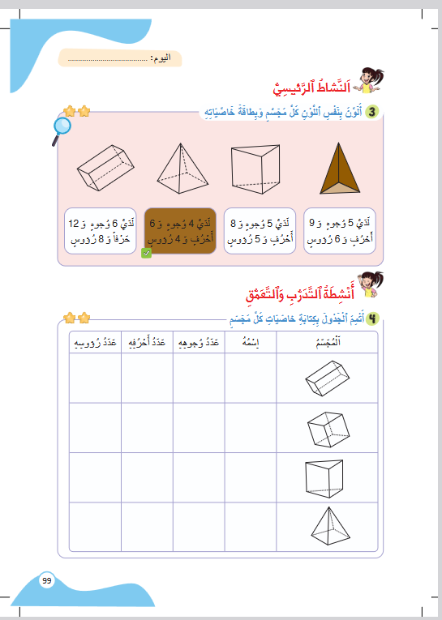
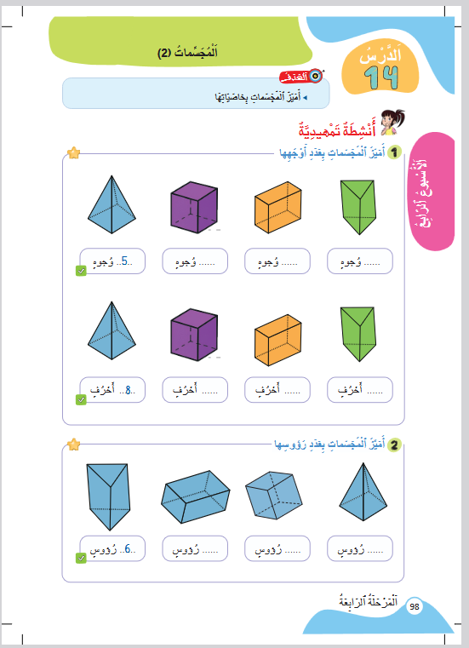
درس اليوم
اَلْمُجَسَّماتُ 2
(ة)خاص بالأستاذ

Slide 5




(ة)خاص بالأستاذ
مراحل الدرس
افتتاح الدرس:
5
1
نمذجة
7
2
ممارسة الموجهة
30
3
ممارسة المستقلة
15
4
اختتام الدرس
5

Slide 6
(ة)خاص بالأستاذ
عند نهاية الدرس
على الأقل 80% من المتعلمين سيكونون قادرين على:
تَمْييزُ الْمُجَسّماتِ بِخَواصّها.

Slide 7




مرحباً سنتابع درسا جديدا مع مجد وندى

Slide 8

(ة)خاص بالأستاذ
افتتاح الدرس
1
تصحيح الواجب المنزلي
الحساب الذهني
أنشطة تمهيدية

Slide 9

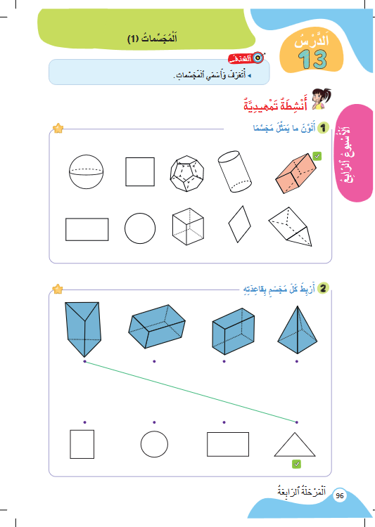
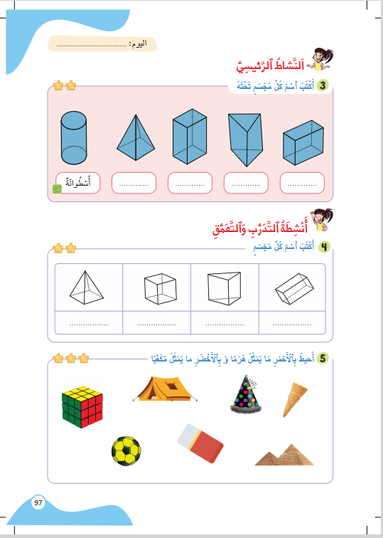
خذوا الكراسة، ص 96 و 97 . سنصحح تمارين الواجب المنزلي

Slide 10
صححوا التمرين 2 بسرعة، لديكم دقيقة واحدة.

Slide 11
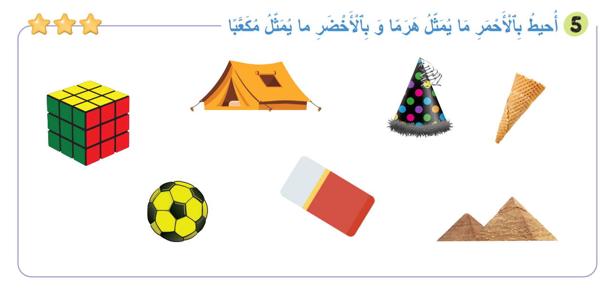
صححوا التمرين 5 بسرعة.

Slide 12
(ة)خاص بالأستاذ
افتتاح الدرس
1
تصحيح الواجب المنزلي
الحساب الذهني
أنشطة تمهيدية

Slide 13

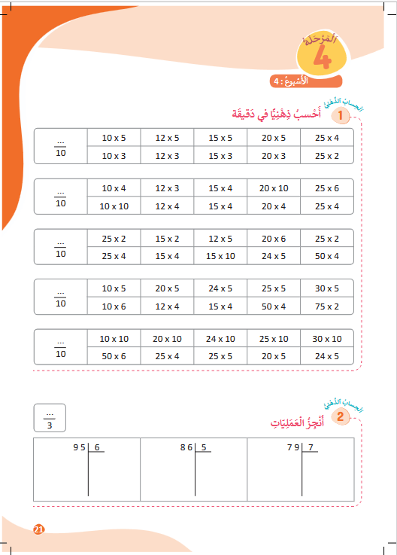

نبدأ بنشاط الحساب الذهني. خذوا كراسات الحساب الذهني،الصفحة 21

Slide 14


لديكم دقيقة واحدة لتحسبوا الجداءات الآتية. دوّنوا النتيجة فقط.
A
10 x 4 =
.....
مِثالٌ :
A
40
اُكْتُبواْ في دَفاتِرِكُمْ:

Slide 15

عرض فيديو الحساب الذهني

Slide 16
صححوا.
40
36
60
200
150
100
48
60
80
100

Slide 17
(ة)خاص بالأستاذ
افتتاح الدرس
1
تصحيح الواجب المنزلي
الحساب الذهني
أنشطة تمهيدية

Slide 18


خذوا ألواحكم.

Slide 19
على ألواحكم، اكتبوا اسم المجسم

Slide 20
ارفعوا ألواحكم.

Slide 21
صححوا. من يشرح كيف تعرف على متوازي المستطيلات؟
6
مُتَوازي الْمُسْتَطيلاتِ

Slide 22
على ألواحكم، اكتبوا اسم المجسم

Slide 23
ارفعوا ألواحكم.

Slide 24
صححوا. من يشرح كيف تعرف على المكعب؟
مُكَعَّبٌ

Slide 25
اكتبوا اسم المجسم

Slide 26
ارفعوا ألواحكم.

Slide 27
صححوا. من يشرح كيف تعرف على الأسطوانة؟
أُسْطُوانَةٌ

Slide 28
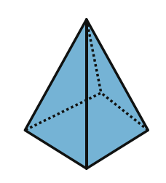
اكتبوا اسم المجسم.

Slide 29
ارفعوا ألواحكم.

Slide 30
صححوا. هرم
هَرَمٌ

Slide 31
اكتبوا العشرة الأقرب ل67 .
اَلْعَشَرَةُ الْأَقْرَبُ لِ67 :
......

Slide 32
ارفعوا ألواحكم.

Slide 33
صححوا. من يشرح كيف حصل على الجواب الصحيح ؟
اَلْعَشَرَةُ الْأَقْرَبُ لِ67 :
70

Slide 34
صححوا. من يشرح كيف حصل على الجواب الصحيح ؟
7>5
اَلْعَشَرَةُ الْأَقْرَبُ لِ67 :
70

Slide 35
(ة)خاص بالأستاذ
النمذجة
2
تَمْييزُالْمُجْسّماتِ بِخاصّياتِها .
7

Slide 36

مرحباً، سنتعلم كيف نميز المجسمات بخاصياتها.
تَمْييزُ الْمُجْسّماتِ بِخاصّياتِها

Slide 37
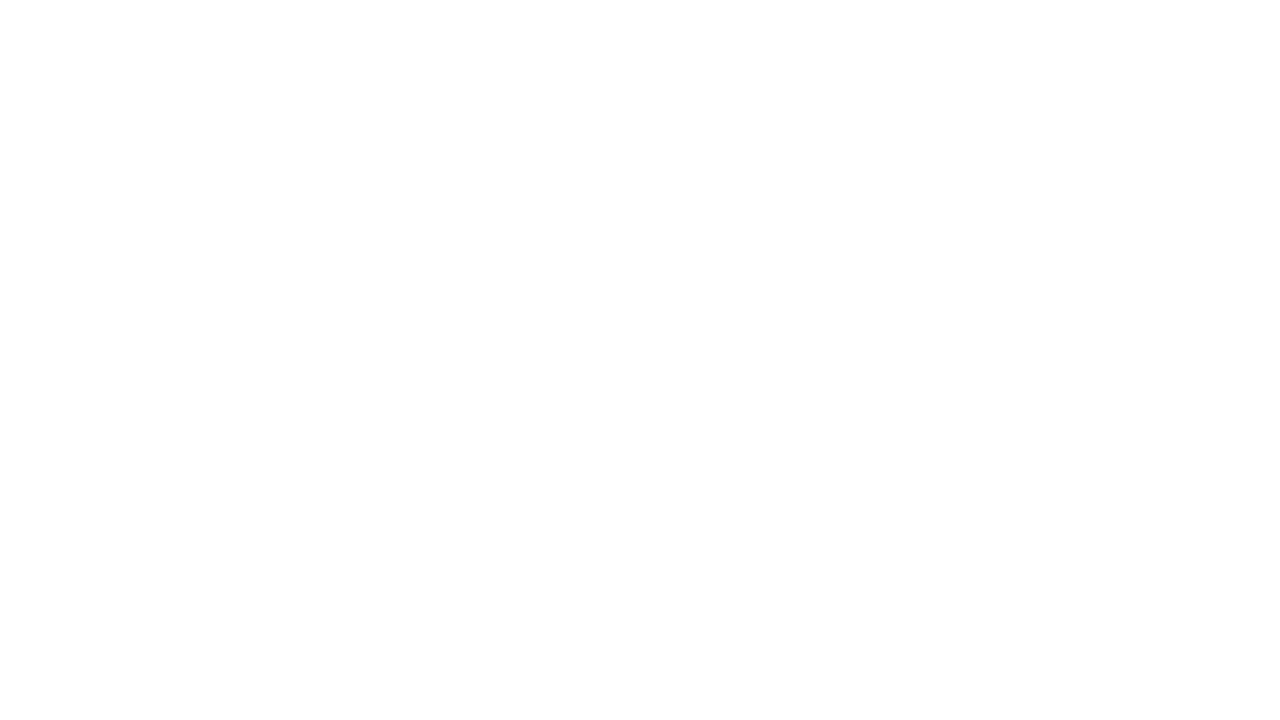
عرض فيديو النمذجة.

Slide 38
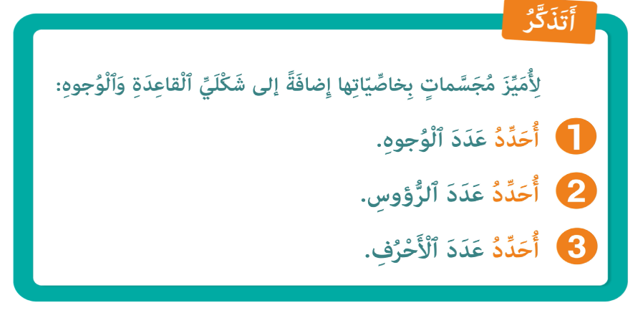
لنتذكر ما تعلمناه مع مجد وندى؛

Slide 39
(ة)خاص بالأستاذ
ممارسة موجهة
3
النشاط 1
النشاط 2
النشاط 3
10

Slide 40
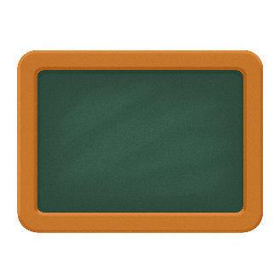

خذوا الألواح .

Slide 41

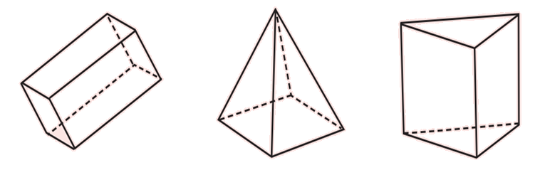
انتبهوا، سنتعرف خاصيات هذا المجسم باتباع نفس الخطوات.

Slide 42

ما العمل في الخطوة الأولى؟
أُحَدِّدُ عَدَدَ الْأَحْرُف
3
أُحَدَّدُ عَدَدَ الرُّؤوسِ؛
2
أُحَدِّدُ عَدَدَ الْوُجُوهِ؛
1

Slide 43
من يذكرنا باسم المجسم؟
أُحَدِّدُ عَدَدَ الْأَحْرُف
3
أُحَدَّدُ عَدَدَ الرُّؤوسِ؛
2
أُحَدِّدُ عَدَدَ الْوُجُوهِ؛
1

Slide 44
المجسم هرم.
أُحَدِّدُ عَدَدَ الْأَحْرُف
3
أُحَدَّدُ عَدَدَ الرُّؤوسِ؛
2
أُحَدِّدُ عَدَدَ الْوُجُوهِ؛
1

Slide 45
الآن، اكتبوا على الألواح عدد أوجه الهرم.
أُحَدِّدُ عَدَدَ الْأَحْرُف
3
أُحَدَّدُ عَدَدَ الرُّؤوسِ؛
2
أُحَدِّدُ عَدَدَ الْوُجُوهِ؛
1

Slide 46
ارفعوا الألواح.

Slide 47
عدد أوجه المعين: 5 ، القاعدة وأربعة أوجه جانبية.
أُحَدِّدُ عَدَدَ الْأَحْرُف
3
أُحَدَّدُ عَدَدَ الرُّؤوسِ
2
أُحَدِّدُ عَدَدَ الْوُجُوهِ
1
عَدَدُ الْأَوْجُهِ : 5

Slide 48
ماذا نفعل في الخطوة الثانية ؟
أُحَدِّدُ عَدَدَ الْأَحْرُف
3
أُحَدَّدُ عَدَدَ الرُّؤوسِ
2
أُحَدِّدُ عَدَدَ الْوُجُوهِ
1
عَدَدُ الْأَوْجُهِ : 5

Slide 49
حددوا عدد الرؤوس.
أُحَدِّدُ عَدَدَ الْأَحْرُف
3
أُحَدَّدُ عَدَدَ الرُّؤوسِ
2
أُحَدِّدُ عَدَدَ الْوُجُوهِ
1
عَدَدُ الْأَوْجُهِ : 5

Slide 50
ارفعوا الألواح.

Slide 51
صححوا عدد الرؤوس : 5
أُحَدِّدُ عَدَدَ الْأَحْرُف
3
أُحَدَّدُ عَدَدَ الرُّؤوسِ
2
أُحَدِّدُ عَدَدَ الْوُجُوهِ
1
عَدَدُ الْأَوْجُهِ : 5
عَدَدُ الرُّؤوسِ : 5

Slide 52
ماذا نفعل في الخطوة الثانية؟
أُحَدِّدُ عَدَدَ الْأَحْرُف
3
أُحَدَّدُ عَدَدَ الرُّؤوسِ
2
أُحَدِّدُ عَدَدَ الْوُجُوهِ
1
عَدَدُ الْأَوْجُهِ : 5
عَدَدُ الرُّؤوسِ : 5

Slide 53
ارفعوا الألواح.

Slide 54
صححوا. عدد أحرف المجسم: 8 . من يتحقق؟
أُحَدِّدُ عَدَدَ الْأَحْرُف
3
أُحَدَّدُ عَدَدَ الرُّؤوسِ
2
أُحَدِّدُ عَدَدَ الْوُجُوهِ
1
عَدَدُ الْأَوْجُهِ : 5
عَدَدُ الرُّؤوسِ : 5
عَدَدُ الْحُروفِ : 8

Slide 55
هكذا ميزنا خاصيات الهرم.
أُحَدِّدُ عَدَدَ الْأَحْرُف
3
أُحَدَّدُ عَدَدَ الرُّؤوسِ
2
أُحَدِّدُ عَدَدَ الْوُجُوهِ
1
عَدَدُ الْأَوْجُهِ : 5
عَدَدُ الرُّؤوسِ : 5
عَدَدُ الْحُروفِ : 8

Slide 56
(ة)خاص بالأستاذ
ممارسة موجهة
3
النشاط 1
النشاط 2
النشاط 3
10

Slide 57
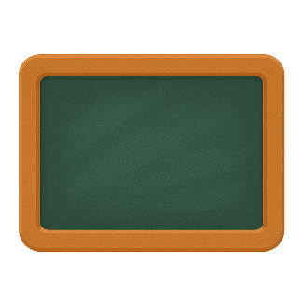
الآن دوركم لتميزوا خاصيات هذا المجسم.
عَدَدُ الْأَوْجُهِ : ...
عَدَدُ الرُّؤوسِ: ...
عَدَدُ الْحُروفِ: ...

Slide 58
ارفعوا الألواح.

Slide 59
صححوا. عدد أوجه الموشور القائم: 5
عَدَدُ الْأَوْجُهِ : 5
عَدَدُ الرُّؤوسِ: ...
عَدَدُ الْحُروفِ: ...

Slide 60
صححوا. عدد أوجه الموشور القائم: 5 . اكتبوا عدد الرؤوس.
عَدَدُ الْأَوْجُهِ : 5
عَدَدُ الرُّؤوسِ: ...
عَدَدُ الْحُروفِ: ...

Slide 61
ارفعوا الألواح.

Slide 62
صححوا. عدد الرؤوس6. اكتبوا عدد الحروف.
عَدَدُ الْأَوْجُهِ : 5
عَدَدُ الرُّؤوسِ: 6
عَدَدُ الْحُروفِ: ...

Slide 63
ارفعوا الألواح.

Slide 64
صححوا.عدد الحروف9.
عَدَدُ الْأَوْجُهِ : 5
عَدَدُ الرُّؤوسِ: 6
عَدَدُ الْحُروفِ: 9

Slide 65
(ة)خاص بالأستاذ
ممارسة موجهة
3
النشاط 1
النشاط 2
النشاط 3
10

Slide 66
الآن افتحوا كراساتكم على الصفحة 99

Slide 67

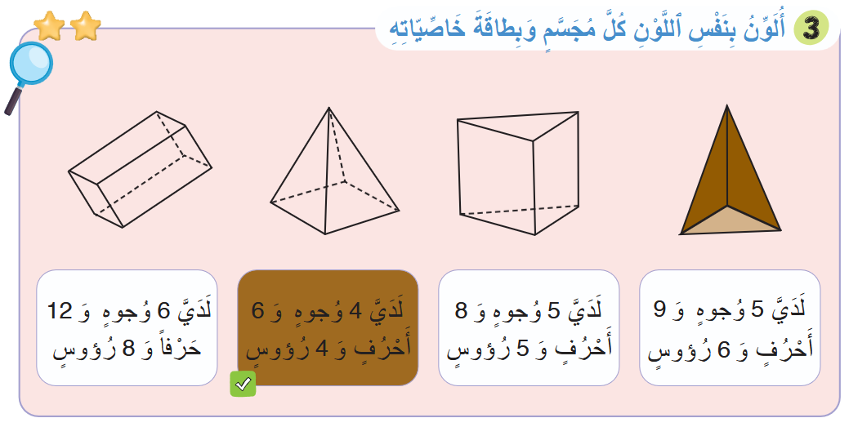
سنطبق نفس الخطوات في هذا النشاط؛ سأشرح التعليمة. انتظروا الانطلاقة

Slide 68

لديكم 5 دقائق للإنجاز؛ سأمر بين الصفوف لمساعدتكم؛

Slide 69

الآن، اشتغلوا في ثنائيات.

Slide 70
كل واحد يقارن إنجازه مع زميله. تأكدوا أنكم اتبعتم الخطوات بشكل سليم.

Slide 71
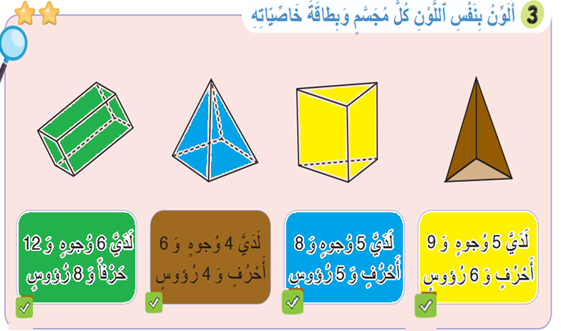
صححوا.

Slide 72
(ة)خاص بالأستاذ
ممارسة مستقلة
4
أنجز بمفردي
10

Slide 73
على الصفحة 99، أنجزوا النشاط رقم 4
سأمر بين الصفوف لأتحقق من إنجازاتكم وأصحح كراساتكم

Slide 74
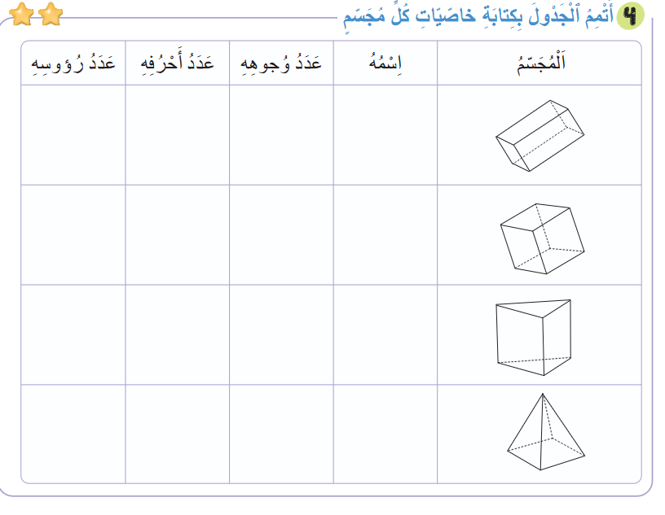
لديكم 5 دقائق للإنجاز؛ سأمر بين الصفوف لمساعدتكم؛

Slide 75
صححوا.
8 | 12 | 6 | مُتَوازي الْمُسْتَطيلاتِ
8 | 12 | 6 | مُكَعَّبٌ
6 | 9 | 5 | مَوْشُورٌ قائِمٌ
5 | 8 | 5 | هَرَمٌ

Slide 76
(ة)خاص بالأستاذ
اختتام الدرس
5
3

Slide 77
انتبهوا جيدا! في المنزل، أنجزوا كل الأنشطة المتبقية على الصفحتين: 98 و99.

Slide 78
إلى اللقاء. في الحصة القادمة، سنقوم بتصحيح التمارين المنجزة في المنزل.

Slide 79


(ة)خاص بالأستاذ
(ة)خاص بالأستاذ
بناء على إنجازات المتعلمين خلال الممارسة المستقلة

